Slide 1
Higher-Order Thinking
Proses Berpikir Tingkat Tinggi
PUSAT PENILAIAN PENDIDIKAN
BADAN PENELITIAN DAN PENGEMBANGAN
KEMENTERIAN PENDIDIKAN DAN KEBUDAYAAN

Slide 2
Skor dan ranking Indonesia dalam PISA

Slide 3
Apakah Higher-Order Thinking?
Higher-order thinking adalah ketika mengingat kembali informasi (recall atau ingatan) diminimalkan dan penekanan diberikan terhadap:
mentransfer informasi dari satu konteks ke konteks lainnya
memproses dan menerapkan informasi
melihat keterkaitan antara informasi yang berbeda-beda
menggunakan informasi untuk menyelesaikan masalah
Secara kritis mengkaji/menelaah ide atau gagasan dan informasi

Slide 4
Higher-order thinking termasuk menunjukkan pemahaman akan informasi dan bernalar daripada sekedar mengingat kembali/recall informasi.
Tidak sedang menguji ingatan →
adakalanya perlu memberi informasi yang dibutuhkan untuk menjawab pertanyaan dan siswa menunjukkan pemahaman terhadap ide dan informasi dan/atau memanipulasi atau menggunakan informasi.

Slide 5
Higher-order thinking tidak terpaku hanya untuk siswa yang lebih dewasa atau kurikulum yang lebih ‘sulit’:
Penilaian yang fokus pada ‘higher-order thinking’ turut melibatkan:
Pertanyaan dan jawaban;
Eksplorasi dan analisis;
Memakai nalar ketika memperoleh informasi, bukan mengingatnya kembali;
Memecahkan, menilai, mengkritik dan menerjemahkan.
*Pertanyaan yang sifatnya higher-order thinking tidak selalu harus lebih sulit.

Slide 6
‘Sulit’ tidak sama dengan Higher-Order Thinking.
Contoh:
Mengetahui arti dari kata yang jarang digunakan, mungkin termasuk sulit, tetapi itu bukan Higher-Order Thinking, kecuali turut melibatkan proses penalaran (seperti mencari arti dari konteks/stimulus).

Slide 7
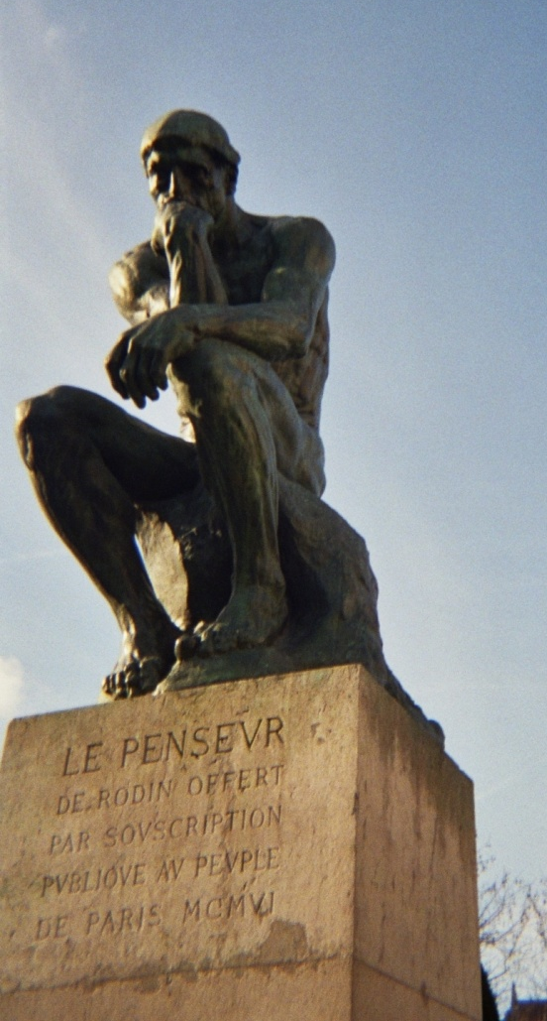
Proses-proses kognitif mana saja yang kemungkinan melibatkan Higher-Order Thinking?

Slide 8
Bloom taxonomy dipandang sebagai sebuah hierarki kegiatan-kegiatan yang bersifat lower order dan higher order.
(berdasarkan McCurry)
 |  |  |  |  | EVALUASI
 |  |  |  | SINTESIS
 |  |  | ANALISIS
 |  | APLIKASI
 | PEMAHAMAN |  |  | 'higher order'
PENGETAHUAN
 | 'lower order‘’

Slide 9
Tabel berikut mengklasifikasikan kata kerja operasional yang umumnya digunakan dalam pertanyaan ke dalam kategori
Taksonomi Bloom
Pengetahuan | Pemahaman | Aplikasi | Analisis | Sintesis | Evaluasi
Mendefinisikan Mengidentifikasi Membuat daftar Menyebutkan Mengingat Mengenal Merekam Menghubungkan Mengulang Menggarisbawah | Memberi contoh Mendeskripsikan Menentukan Menjelaskan Mengekspresikan Menggunakan kata sendiri Mengidentifikasi Menunjukkan Menyatakan Menyeleksi/memilih Mengatakan Mengartikan | Menerapkan Mendemonstrasikan Melakukan/Mengerjakan Mengeneralisasikan Mengilustrasikan Mengoperasikan Mengoperasionalkan Menggunakan Memanfaatkan | Menganalisa Menilai Mengkalkulasi Mengkategorikan Membandingkan Menyimpulkan Mengkontraskan Mendeduksi Membedakan Memisahkan Mengambil/Membuat simpulan Menginterpretasi Menguji Merumuskan Memprediksi | Menyusun Menggabungkan Mengumpulkan Membuat Membangun Mendesain Mengembangkan Memformulasikan Mengelola Memodifikasi Mengatur/Menata Menghasilkan Membangun ulang Membuat (set-up) Mensintesis | Menilai (+pertimbangan) Menguji Memilih Mengkritik Mengevaluasi Memutuskan Meratingkan Memberi nilai

Slide 10
Dimensi Proses Kognitif (dari Anderson & Krathwohl, 2001)
Kategori/ proses kognitif | Definisi
Mengingat (Remember) | Mengambil pengetahuan yang relevan dari ingatan jangka panjang.
Mengerti (Understand) | Mengambil arti/makna dari instruksi yang diberikan, termasuk komunikasi secara oral/lisan, tulisan dan grafik.
Menerapkan (Apply) | Mengikuti atau menggunakan prosedur di situasi yang berbeda/tidak lazim.
Menganalisis (Analyse) | Memisahkan bahan menjadi bagian-bagian dan menentukan bagaimana tiap bagian tersebut saling berhubungan satu sama lain dan terhadap suatu struktur atau fungsi secara keseluruhan.
Mengevaluasi (Evaluate) | Membuat penilaian berdasarkan kriteria dan standar.
Mencipta (Create) | Menyatukan elemen-elemen agar membentuk sebuah kesatuan yang logis atau fungsional; menyusun kembali elemen-elemen menjadi sebuah pola atau struktur baru.

Slide 11
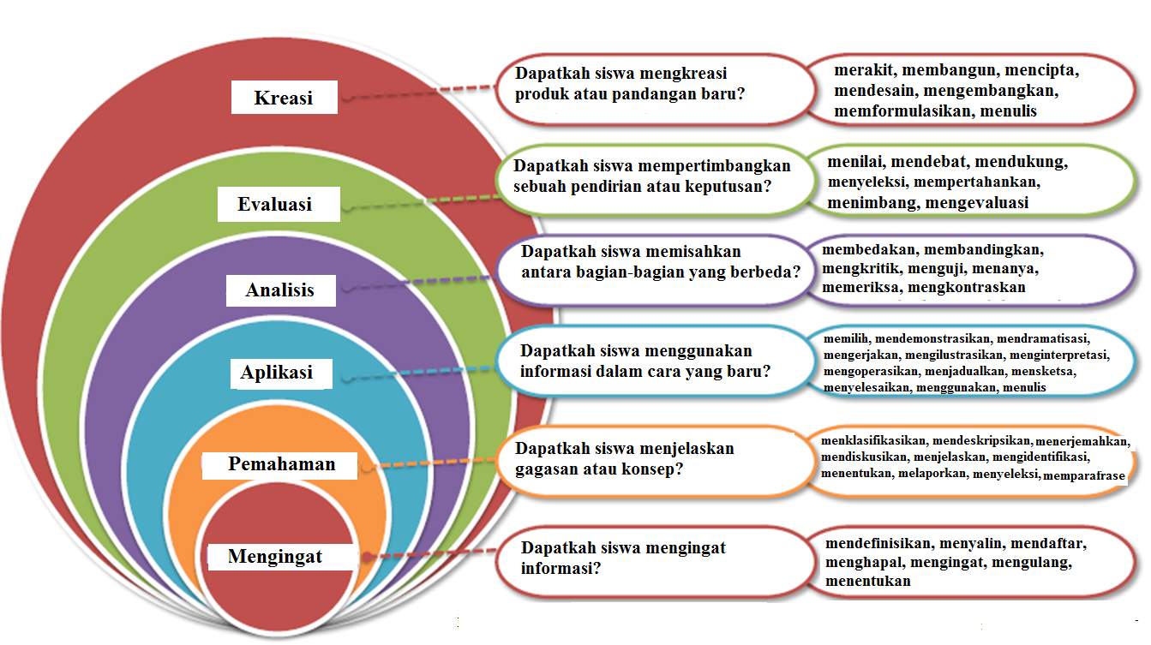

Slide 12
Standar Level Kemampuan
LEVEL 1:
Peserta didik memiliki kemampuan standar minimum dalam menguasai pelajaran (Knowing)
LEVEL 2:
Peserta didik memiliki kemampuan aplikatif (Applying)
LEVEL 3:
Peserta didik memiliki kemampuan penalaran dan logika (Reasoning).

Slide 13
LEVEL 1:
Memperlihatkan ingatan dan pemahaman dasar terhadap materi pelajaran dan dapat membuat generalisasi yang sederhana.
Memperlihatkan tingkatan dasar dalam pemecahan masalah dalam pembelajaran, paling tidak dengan satu cara.
Memperlihatkan pemahaman dasar terhadap grafik-grafik, label-label, dan materi visual lainnya.
Dapat mengkomunikasikan fakta-fakta dasar dengan menggunakan terminologi yang sederhana.

Slide 14
LEVEL 2:
Memperlihatkan pengetahuan dan pemahaman terhadap materi pelajaran dan dapat mengaplikasikan gagasan-gagasan dan konsep-konsep dalam konteks tertentu.
Dapat menginterpretasi dan menganalisis informasi dan data.
Dapat memecahkan masalah-masalah rutin dalam pelajaran.
Dapat menginterpretasi grafik-grafik, tabel-tabel, dan materi visual lainnya.
Dapat mengkomunikasikan dengan jelas dan terorganisir penggunaan terminologi.

Slide 15
LEVEL 3:
Memperlihatkan pengetahuan dan pemahaman yang luas terhadap materi pelajaran dan dapat menerapkan gagasan-gagasan dan konsep-konsep dalam situasi yang familiar, maupun dengan cara yang berbeda.
Dapat menganalisis, mensintesis, dan mengevaluasi gagasan-gagasan dan informasi yang faktual.
Dapat menjelaskan hubungan konseptual dan informasi yang faktual
Dapat menginterpretasi dan menjelaskan gagasan-gagasan yang kompleks dalam pelajaran.
Dapat mengekspresikan gagasan-gagasan nyata dan akurat dengan menggunakan terminologi yang benar.
Dapat memecahkan masalah dengan berbagai cara dan melibatkan banyak variabel.
Dapat mendemonstrasikan pemikiran-pemikiran yang original.

Slide 16
FISIKA SMP Contoh soal level PEMAHAMAN (1)
Perhatikan gambar rangkaian listrik berikut!
Agar lampu L₁ dan L₂ menyala, saklar S harus disambung dengan batang yang terbuat dari....
A. kayu
B. kaca
C. plastik
D. besi
L₁
L₂

Slide 17
Contoh soal level PENERAPAN (2)
Perhatikan gambar rangkaian listrik berikut!
Pada keadaan saklar S dibuka seperti gambar, keadaan lampu-lampu yang benar adalah....
A. L₁ dan L₂ menyala
B. L₁ dan L₂ padam
C. L₁ menyala, dan L₂ padam
D. L₁ padam, dan L₂ menyala
L₁
L₂
16 December 2016

Slide 18
Contoh soal level PENALARAN (3)
Perhatikan gambar rangkaian listrik berikut!
Mula-mula saklar S dihubungkan menyebabkan arus listrik mengalir sehingga lampu L₁ dan L₂ sama terangnya.
Kemudian pada kawat A - B dipasang lampu L₃ yang sejenis dengan lampu L₁ dan L₂. Ketika saklar S dihubungkan, bagaimana keadaan lampu-lampu tersebut?
A. L₁ akan padam, sedangkan L₂ menyala sama terang dengan L₃ .
B. Ketiga lampu L₁ , L₂ , dan L₃ menyala dengan sama terang.
C. Ketiga lampu menyala, namun lampu L₂ lebih terang daripada L₁
dan L₃.
D. Ketiga lampu menyala, namun lampu L₂ dan L₃ lebih terang daripada
L₁.
L₁
A
L₂
B
16 December 2016

Slide 19
RATHER COOL | ‘HOT | ‘HOTTER
Apa yang disebutkan/disampaikan di sini? (Rangkum materi ini) | Apa pandangan yang disampaikan dalam materi ini? | Apa kesimpulan yang dapat diambil tentang nilai-nilai si penulis materi ini?
Sebutkan nama sungai di peta ini. | Sebutkan nama sungai lain yang perannya sama seperti sungai yang ada di peta ini. | Dengan cara apa sungai mengendalikan alirannya?
Lihat lukisan ini. Bagaimana si pelukis menangkap cahaya dalam lukisan? | Lihat lukisan ini. Apa pengaruh cahaya terhadap lukisan tersebut? | Lihat lukisan ini. Mana pernyataan di bawah ini yang memberikan interpretasi paling positif tentang lukisan tersebut?

Slide 20
Latihan ‘rather cool’/ ‘hot’/ ‘hotter’:
Pilihlah beberapa bahan dari buku cetak mata pelajaran.
Buatlah beberapa indikator yang merefleksikan higher-order thinking yang mengacu ke kurikulum.
Ubahlah indikator tersebut menjadi pertanyaan-pertanyaan PG.
Buatlah pertanyaan dari bahan yang tidak ada dalam buku cetak. Gunakan berbagai sumber referensi.

Slide 21
HAL-HAL PENTING DALAM MENULIS SOAL HOT
1. Pilih materi yang sesuai dengan indikator soal (disebut “stimulus”)
2. Periksa materi (stimulus)
Apakah bermanfaat?
Apakah merefleksikan kurikulum?
Apakah menarik? Relevan? Cocok?
Apakah pertanyaan penting yang dapat diidentifikasi dari stimulus?
3. HOT
Analisis
Sintesis
Evaluasi

Slide 22
KISI-KISI
Pilihlah KD
Pilih materi yang dapat dibuat soal
HOT
3. Tentukan stimulus yang memuat informasi
untuk menjawab soal.
Stimulus: gambar/grafik/wacana/data yang
merupakan konteks dari dunia nyata.
4. Buatlah indikator yang merefleksikan soal
HOT: analisis, sintesis, evaluasi

Slide 23
Format Kisi-kisi
No. | KD | Materi | Stimulus | Indikator | No. Soal | Bentuk soal
1. | Mendeskripsi kan dampak polusi terhadap kesehatan manusia dan lingkungan | Dampak polusi | Hujan asam | Siswa dapat menganalisis penyakit yang timbul akibat hujan asam | 1 | PG

Slide 24
Contoh-contoh

Slide 25
KOMPETENSI: BILANGAN PECAHAN
LEVEL KOGNITIF TERTINGGI: REASONING (RELATIONAL STRUCTURE)
IBU MEMBELI SEBUAH MARTABAK DAN MEMBAGI SEPARUH MARTABAK KEPADA TIGA ORANG ANAKNYA. TIDAK BERAPA LAMA, AYAH DATANG. IBU MEMBAGI SISA SEPARUH MARTABAK TERSEBUT, SEHINGGA AYAH DAN KETIGA ANAK PADA AKHIRNYA AKAN MENDAPATKAN BAGIAN MARTABAK YANG SAMA .
JIKA BAGIAN DIARSIR PADA DIAGRAM BERIKUT ADALAH ILUSTRASI SEPARUH MARTABAK YANG TELAH DIBAGI TIGA, GAMBARKAN PEMBAGIAN YANG IBU LAKUKAN TERHADAP SEPARUH MARTABAK SISANYA!

Slide 26
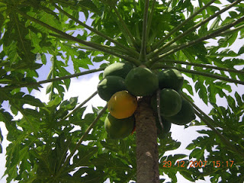
KISAH KAKEK DAN PENCURI PEPAYA
Diambil dari http://www.kisahinspirasi.com/2012/09/kisah-kakek-dan-pencuri-pepaya.html

Slide 27
Cerita ini tentang seorang kakek yang sederhana, hidup sebagai orang kampung yang bersahaja. Suatu sore, ia mendapati pohon pepaya di depan rumahnya telah berbuah. Walaupun hanya dua buah namun telah menguning dan siap dipanen. Ia berencana memetik buah itu di keesokan hari. Namun, tatkala pagi tiba, ia mendapati satu buah pepayanya hilang dicuri orang.
Kakek itu begitu bersedih, hingga istrinya merasa heran. “Suamiku, jangan hanya karena sebuah pepaya saja engkau demikian murung” ujar sang istri. “Bukan itu yang aku sedihkan,” jawab sang kakek. “Aku berpikir, betapa sulitnya orang itu mengambil pepaya kita. Ia harus sembunyi-sembunyi di tengah malam agar tidak ketahuan orang. Belum lagi mesti memanjatnya dengan susah payah untuk bisa memetik pepaya.” “Oleh karena itu istriku...,” lanjut sang kakek. “Saya akan meminjam tangga dan saya taruh di bawah pohon pepaya kita. Mudah-mudahan ia datang kembali malam ini dan tidak akan kesulitan lagi mengambil pepaya yang satunya.” Namun saat pagi kembali hadir, ia mendapati pepaya yang tinggal sebuah itu tetap ada beserta tangganya tanpa bergeser sedikit pun. Sang Kakek tetap menunggu. Namun di pagi berikutnya, tetap saja buah pepaya itu masih di tempatnya. Di sore harinya, sang kakek kedatangan seorang tamu yang menenteng dua buah pepaya besar di tangannya. Sang kakek belum pernah mengenal si tamu tersebut. Singkat cerita, setelah berbincang lama, sang tamu dengan amat menyesal mengaku bahwa ialah yang telah mencuri pepayanya.
“Sebenarnya, dimalam berikutnya saya ingin mencuri buah pepaya yang tersisa. Namun saat saya menemukan ada tangga di sana, saya tersadarkan dan sejak itu saya bertekad untuk tidak mencuri lagi. Untuk itu, saya kembalikan pepaya Anda dan untuk menebus kesalahan saya, saya hadiahkan pepaya yang baru saya beli di pasar untuk Anda.”

Slide 28
Contoh Soal Level Kognitif: menemukan informasi
Apakah yang membuat perasaan Kakek sedih setelah menyadari satu buah pepaya miliknya hilang?
Apakah yang dilakukan sang pencuri untuk menebus kesalahannya?
Contoh soal level kognitif: integrasi dan interpretasi
Seorang pembaca berpendapat bahwa sifat Kakek tersebut dermawan. Setujukah kamu dengan pendapat pembaca tersebut? Jelaskan alasanmu!
Menurutmu, apakah yang membuat si pencuri tersadar untuk tidak mencuri lagi?
Contoh soal level kognitif: refleksi dan evaluasi
Setelah selesai membaca cerita tersebut, Ani menilai bahwa sifat pencurilah yang menjadikan cerita tersebut menarik. Setujukah kamu dengan pendapat Ani? Jelaskan alasanmu!
Apakah pendapatmu jika pada cerita tersebut si pencuri tetap mengambil pepaya milik Kakek yang kedua?

Slide 29
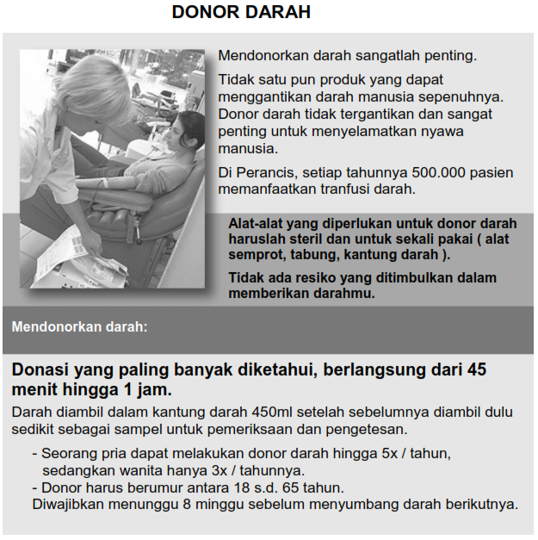

Slide 30
LEVEL 2

Slide 31
LEVEL 1

Slide 32
LEVEL 2

Slide 33
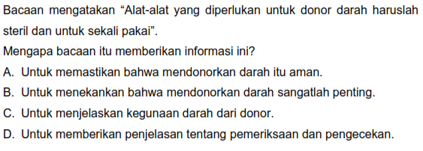
LEVEL 3

Slide 34
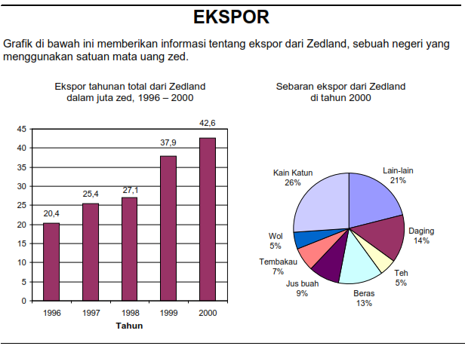

Slide 35
REPRODUKSI --- LEVEL 1

Slide 36
KUNCI; E
KONEKSI – MENGHUBUNGKAN (LEVEL 2)

Slide 37
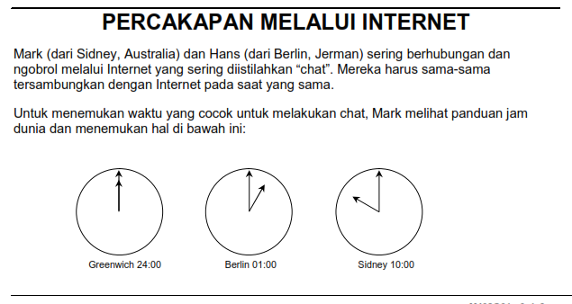
(MENGHUBUNGKAN)
LEVEL 2

Slide 38
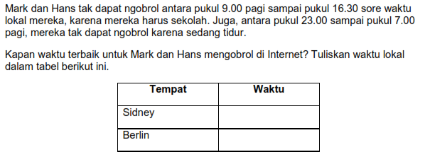
REFLEKSI -- LEVEL 3

Slide 39
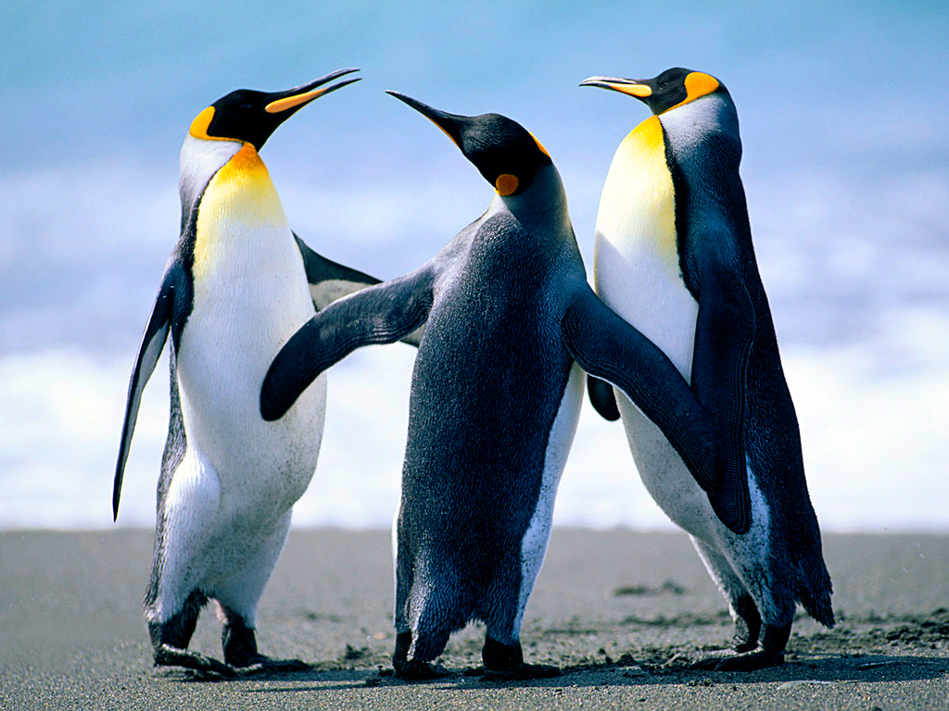
TERIMA KASIH

